Slide 1

日程管理系统2.0设计
Design of Schedule Management System
天码行空小组
组长：符泽林
组员：邓文豪 冉弩

Slide 2

1.
成员分工
Devision of labor
目 录
2.
设计理念
Design concept
CONTENTS
3.
关键问题和解决方案
Key problems and solutions
4.
代码质量控制方法
Code Implementation
5.
程序功能
Program function
6.
收获、总结、感悟
Reward summarize & feelings

Slide 3
PART 01
成员分工
Devision of labor

Slide 4
成员分工
Devision of labor
冉弩
符泽林（组长）
邓文豪
程序架构
前端界面设计
主要程序编写
撰写文档
视频制作
程序测试
个别函数实现
撰写文档
ppt制作
程序测试
个别函数实现
程序测试

Slide 5
PART 02
设计理念
Design concept

Slide 6
概要设计
General design
设计一
设计三
用户可以随时查看和修改日程
教师可以给学生添加任务
学生也可以选择为自己添加任务
设计二
设计四
2.0版本着重界面设计，将1.0的字符界面
改成精美的用户界面，加上鼠标交互和弹
窗功能，用户友好性强
以表格的形式显示
用户可以具体查看某段时间的日程

Slide 7
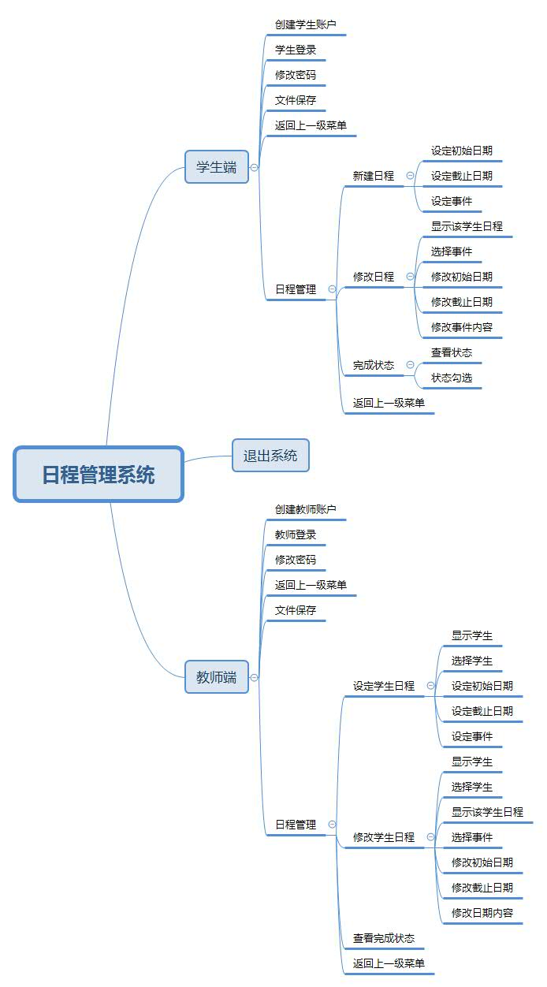
系统模块
Function module
系统模块图

Slide 8
子系统模块图
Subsystem module chart
学生端口
输入系统
学生信息
日程信息
账号管理系统
注册账号
学生信息
用户登陆
修改系统
日程信息
日程管理系统
新建日程
修改日程
显示日程
教师端口
输入系统
教师信息
教师对学生的日程管理
账号管理系统
注册账号
教师信息
用户登陆
修改系统
学生日程
事记管理系统
指定学生添加日程
修改日程
显示日程

Slide 9
PART 03
关键问题和解决方案
Key problems and solutions

Slide 10
关键问题
Key problems
01
02
03
界面设计导入后的用户输入问题
鼠标交互问题
输出数字的问题
用Eaxyx图形库提供的函数导入设计好的用户界面后，无法用常规方法输出文字
鼠标点击特定按钮进行界面切换
Eaxyx图形库提供的输出函数只能输出字符数组的内容，无法直接将int型变量直接输出

Slide 11
解决方案
solutions
用户输入的问题
用InputBox（）函数进行弹窗提示输入
鼠标交互的问题
做出按钮变色的界面，通过软件找到按钮所在的区域，利用图形库中的鼠标交互的函数判断鼠标点击动作所在区域，找到对应区域后进行界面切换，达到鼠标点击按钮进行界面切换的效果
输出数字的问题
通过if语句判断数字，再将数字存入字符数组，将字符数组进行输出

Slide 12
PART 04
代码质量控制方法
Code Implementation

Slide 13

代码质量控制方法
Code Implementation
做好项目的结构体系，有了1.0的功能实现和构思，2.0的实现变得更加容易，结构更加明晰
参数按照命名规范，按照功能进行英文命名，区分大小写，并写好注释
反复进行逻辑与思路的审查
查看帮助文档和示例代码，尽量写出规范和高质量代码

Slide 14
PART 05
程序功能
Program function

Slide 15
系统概要功能
1.端口设置：系统具有两个端口，分别为教师端和学生端，两个端口具有不同权限，学生端权限仅针对个人，教师端针对所有学生。
2.权限设置：系统为保障信息隐私性，设置了注册登录，修改密码等一条龙功能。
3.日程设置：学生可以设置,查看,修改日程。教师端也具有相关功能。每一个日程包括日程起止时间，日程内容，以及日程完成状态。以表格形式输出，简洁明了。
4.操作设置：系统设定了返回功能，每一个界面都可以随时返回上一级，或者返回初始界面。
5.操作方式：系统操作简单，每一步都有相关提示,并且可以使用鼠标点击对应按钮进行操作。
6.存储设置：系统可以保存学生及教师的账号信息，日程信息。
下面分别展示教师及学生端口核心功能：日程操作

Slide 16
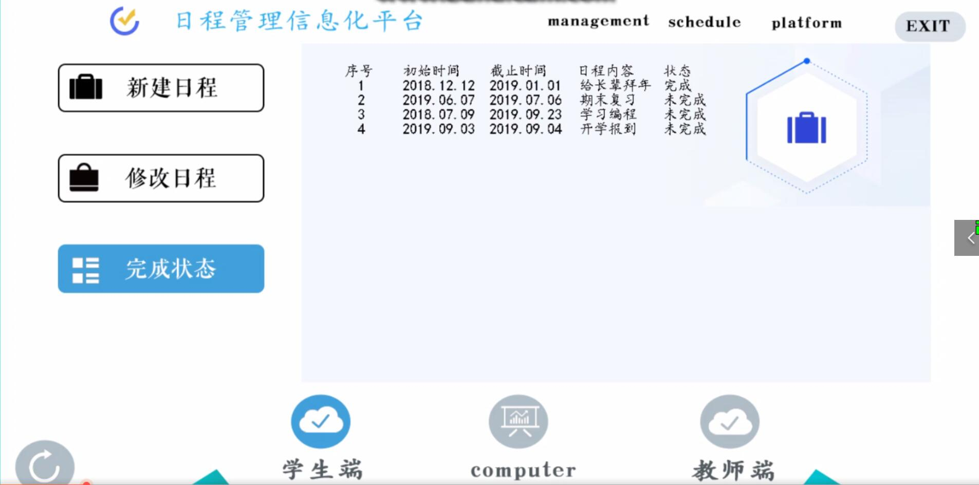
学生端日程功能
系统共分为教师端和学生端，两个端口都需要注册账号，登录。登录后可进行以下操作：
1.建立日程
2.修改已建立日程
3.查看完成状态
其中，建立日程依次输入时间，内容，状态。查看时以类似表格状态输出，直观明了。

Slide 17
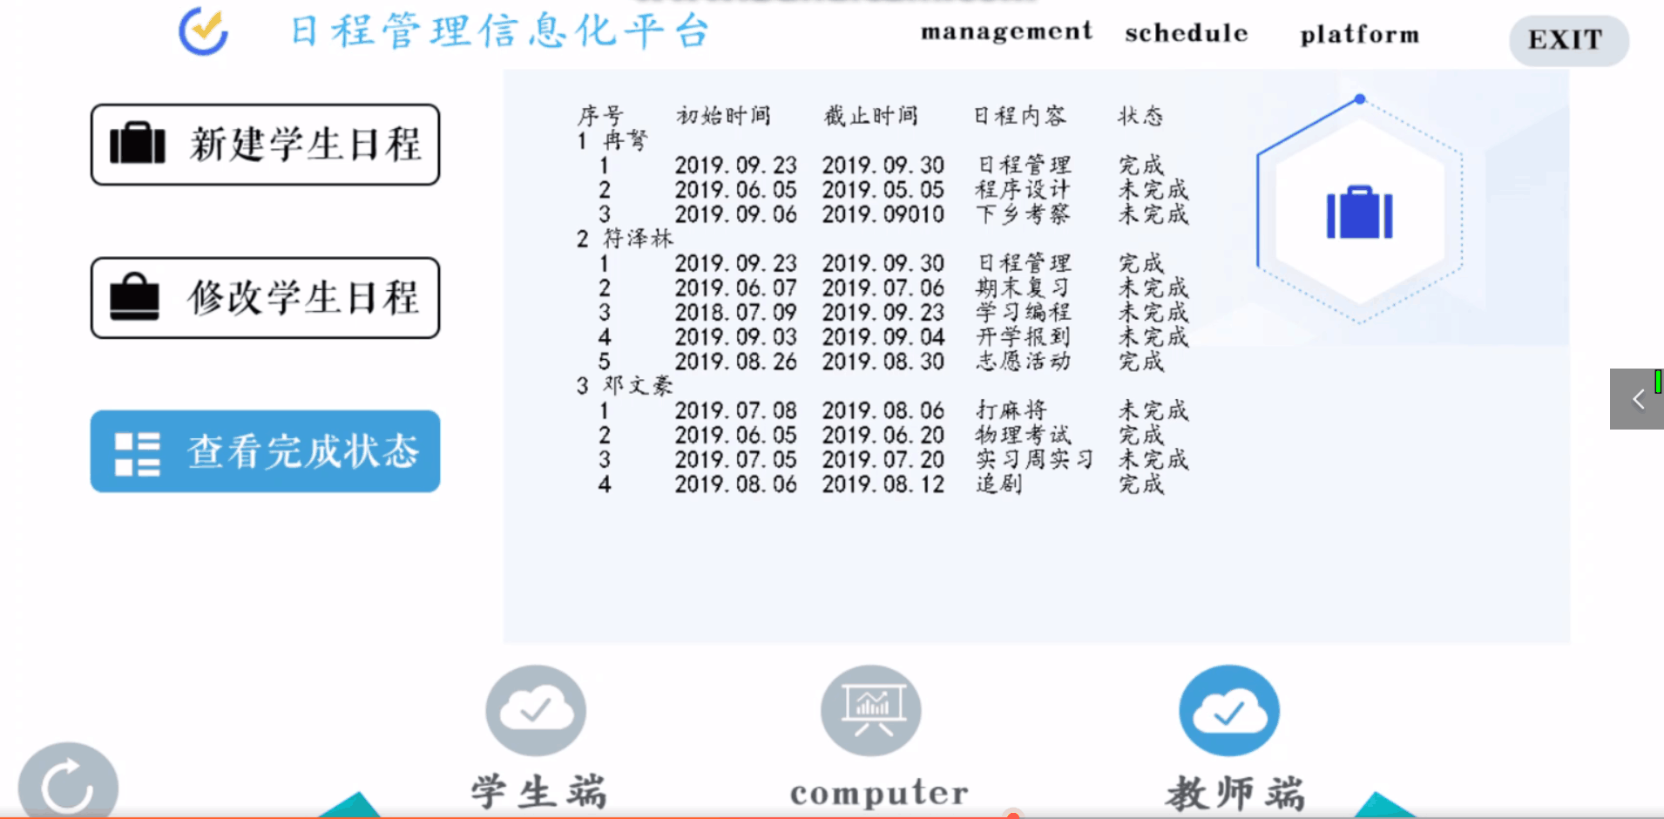
教师端日程功能
此为教师端，与学生端类似，需要账号注册，登录，进入日程管理界面。
三个功能与学生端类似，不过教师端拥有权限为可以管理所有学生日程。对学生进行操作时也需要选择对应学生编号。

Slide 18
PART 05
总结，收获，感悟
Reward summarize & feelings

Slide 19
总结，收获，感悟
Reward summarize & feelings
冉弩
想要实现一个算法，可以利用旧的知识来曲线救国，但有时候可以用一种新的，不会的知识简单的解决问 题。
想要学好编程，除了需要知识上的提高，还需要学习新的思路，方法。
在写一个程序之前，需要做好策划，这样写起来的时候才有一个大局观，方便自己统筹管理全局。而且策划需要尽可能的完整，因为在写好后再去更改往往比较麻烦，有些伤筋动骨。
符泽林
要完成一个项目，需要提前做好全局考虑，反复进行思路和逻辑的审查，画好功能模块图，这样才能写出高质量代码。
要学会看帮助文档和示例代码，学会调用库函数来完成所需的功能。
程序设计是一个需要不断学习的学科，不仅仅需要在课堂上，学校里学习，还要自己学会看博客、看教学视频、帮助文档。
邓文豪
通过这个学期的程序设计综合实践的学校，锻炼了我的自学能力，也增强了我的沟通能力，在自学过程中，我学会了一下简单的PS等技术，收获不少
在这个交流学习的过程中，我见到了很多技术大牛，在感叹他们技术的娴熟的同时，我也在想，他们是怎么达到那个水平的，后来才发现他们把课余时间用的非常好，这一点很值得我学习
这个学期，我感悟到了许多，也收获了许多，将继续用这个学到的方法学习

Slide 20
感谢观看
Thanks for watching

